Slide 1
MODELOS DE PROYECTOS ECOLOGICOS ENFOCADOS A LOS BOSQUES URBANOS PARA EL CAMPUS MELeNDEZ DE UNICATÓLICA CALI-COLOMBIA.
Monografia.
Facultad de Ciencias Básicas e Ingeniería

Slide 2
PRESENTACIÓN
Integrantes:
Sebastian Londoño
Director:
Jenny Alejandra Cadena
Institución:
Unicatólica
Facultad:
Ciencias básicas e ingeniería
Programa Académico:
Ingeniería industrial

Slide 3
CONTENIDO
01
Marco referential
03
rrecomendaciones
02
Rresultado 2
04
metodología
06
rreferencias
05
Rresultado 3
07
Rresultado 1
08
cconclusiones

Slide 4
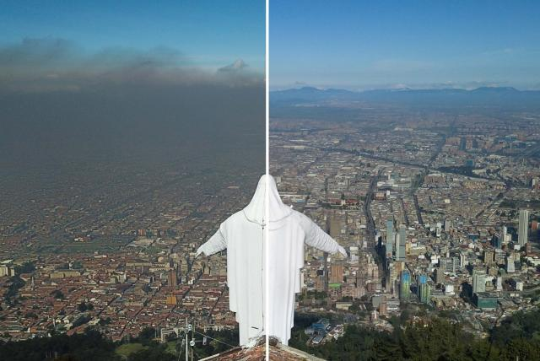
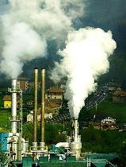
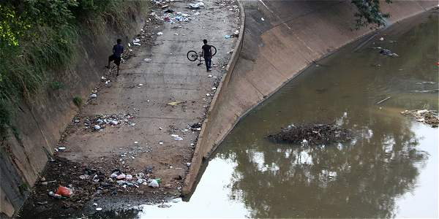
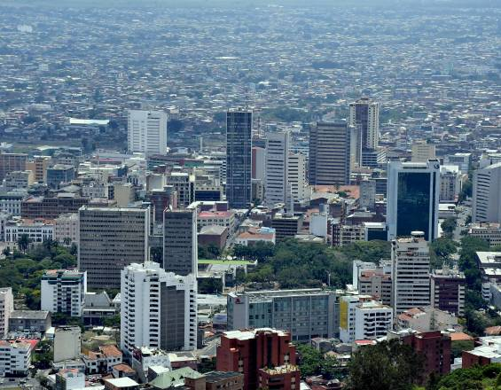
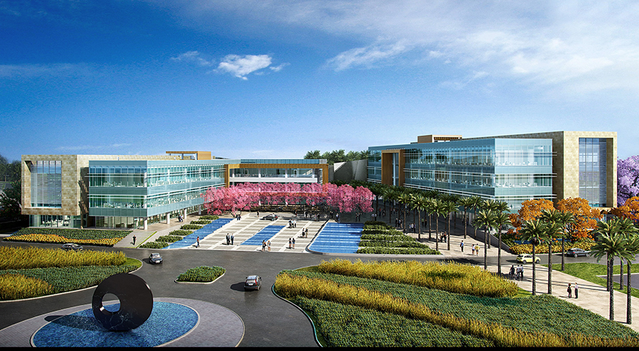
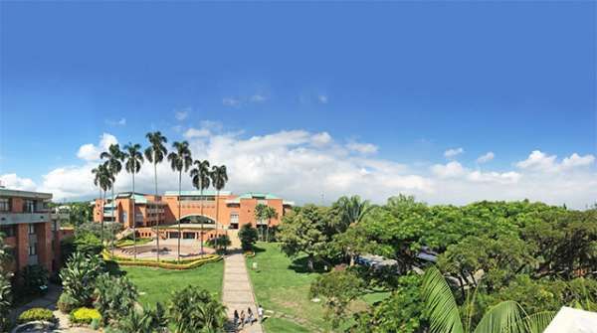
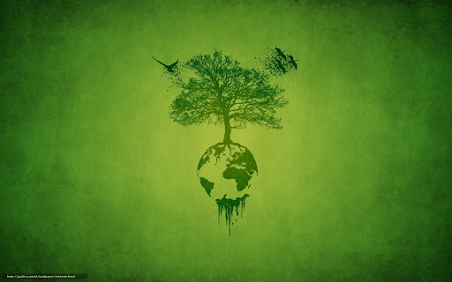
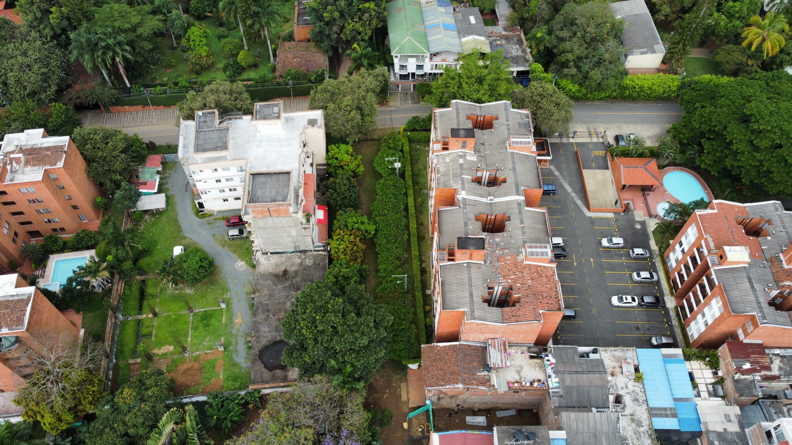
RESUMEN

Slide 5
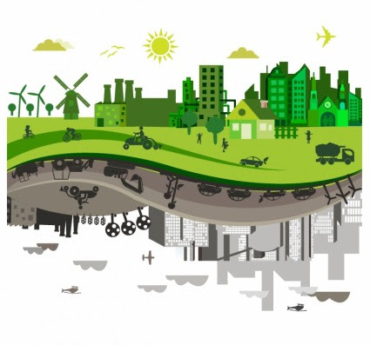
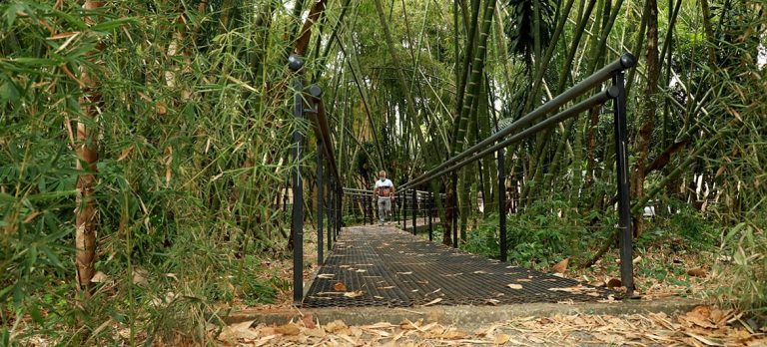
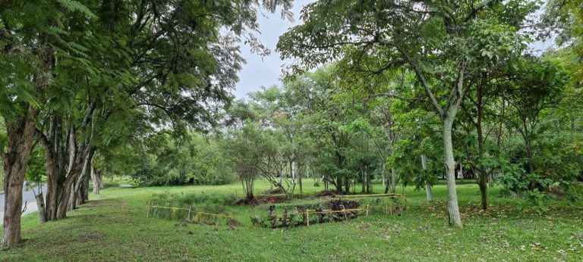
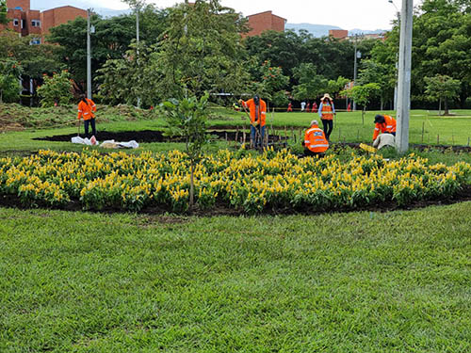
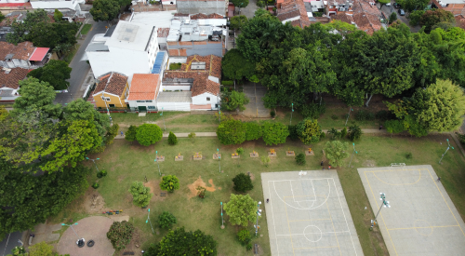
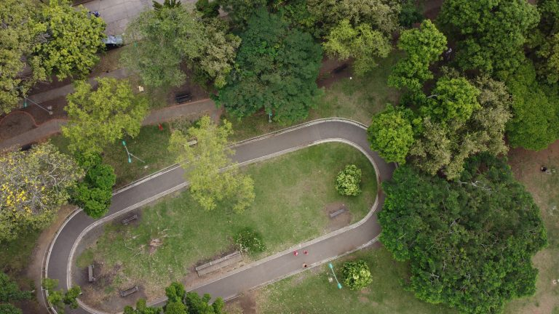
INTRODUCCIÓN
Los guaduales
Alcibíades libreros Valera
La Umbría c 22
La hacienda c 16
La flora c2

Slide 6
PLANTEAMIENTO DEL PROBLEMA
19,2 m2
Pregunta Problema: ¿Qué tipo de modelo eco sostenible puede ser aplicado por la Fundación Universitaria Católica Lumen Gentium – Unicatólica con el propósito de impactar positivamente la conservación y el desarrollo de la fauna y flora endémica de la región en el sector de Meléndez?
.
16 m2
2,65 m2
90 años
30k – 1,3 m

Slide 7
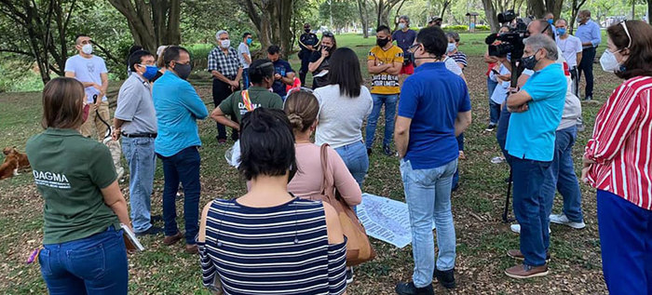
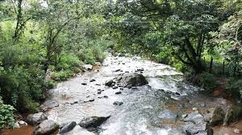
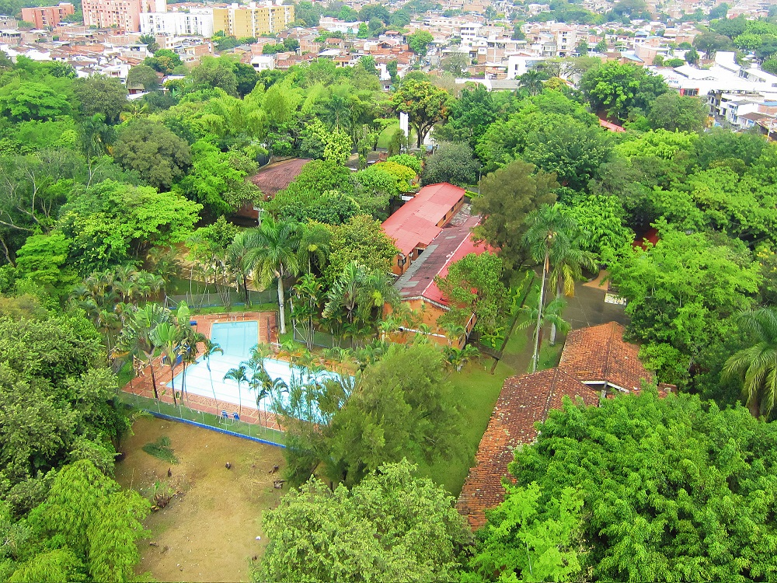
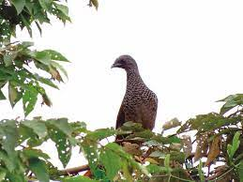
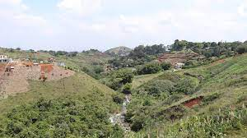
JUSTIFICACIÓN

Slide 8
OBJETIVOS
Objetivo General:
Realizar los componentes del plan de armonización para el Campus Meléndez de la Universidad católica Lumen Gentium, en el marco de la red ciudadana de bosques urbanos de Cali.

Slide 9
OBJETIVOS
Objetivos Específicos:
Documentar la información pertinente en la fase de diagnóstico del plan de armonización de bosques urbanos que permita a la universidad la recolección de información base para un modelo de proyecto ecológico.
Exponer los factores abióticos y sociales que influyan en la sede Meléndez Unicatólica para complementar la información de la fase de diagnóstico.
Plantear un ejemplo de modelo accionar en el cual se integren los actores influyentes en el plan de armonización de bosques urbanos.

Slide 10
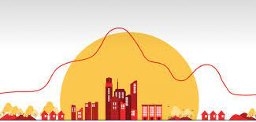
MARCO REFERENCIAL
EFECTOS PSICOAMBIENTALES DE LAS ÁREAS VERDES EN LA SALUD MENTAL (Martínez-Soto, Montero y López-Lena, & de la Roca Chiapas, 2016)
el informe bosques urbanos para enfriar las ciudades por Josua Díaz Vasques
“VALORACIÓN AMBIENTAL DE LAS ZONAS VERDES DE UNA URBANIZACIÓN EN BOGOTÁ, COLOMBIA, CON EL MÉTODO DE PRECIOS HEDÓNICOS” (Romero & Vargas, 2015)

Slide 11
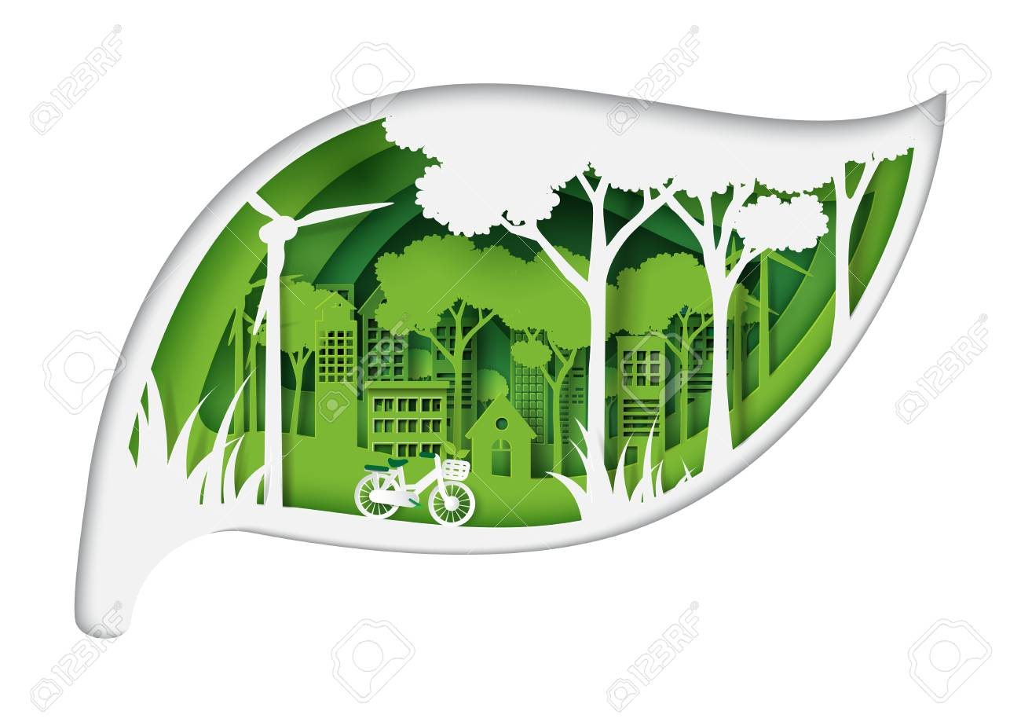
MARCO REFERENCIAL

Slide 12
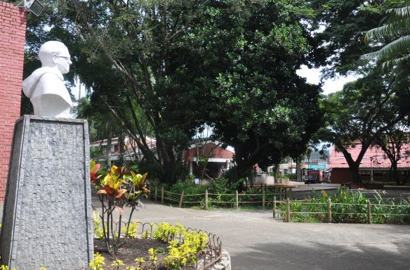
MARCO REFERENCIAL

Slide 13
MARCO REFERENCIAL
Marco Legal:
Constitución Política de Colombia de 1991
Artículo 63, Artículo 82
(POT) del municipio de Santiago de Cali (Acuerdo 0373 de 2014
CONPES 3718, Consejo Nacional de Política Económica y Social República de Colombia. 2012.

Slide 14
METODOLOGÍA
Fase de diagnostico
1. Ubicación
2. Caracterización Biofísica
3. Factores abióticos
Diseño participativo
1. Construcción de criterios de sostenibilidad
2. Caracterización social
3. Identificación de Objetivos de conservación
4. Zonificación
Modelo accionar

Slide 15
RESULTADOS
Objetivo 1

Slide 16
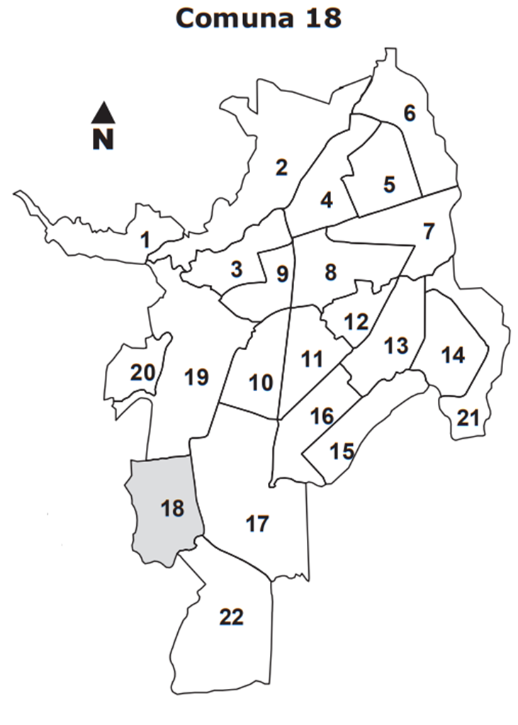
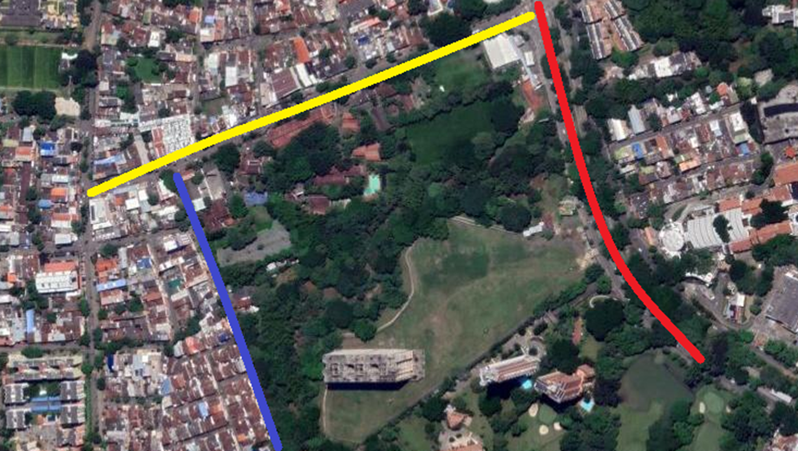
Resultados
Ubicación:

Slide 17
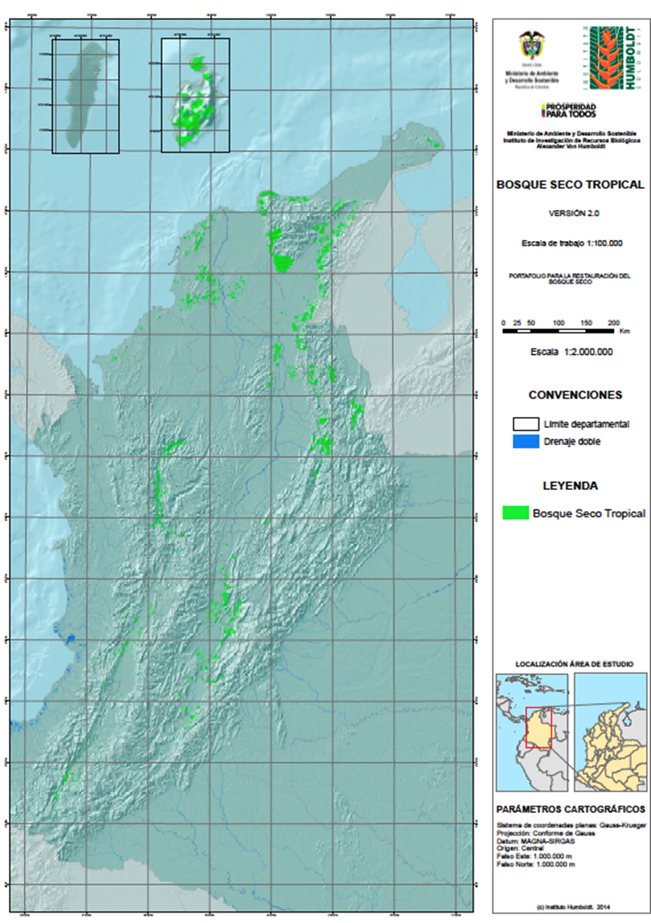
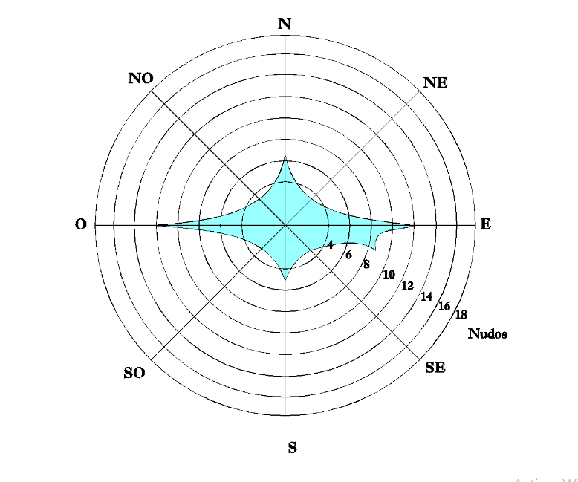
Resultados
Caracterización biofisica:

Slide 18
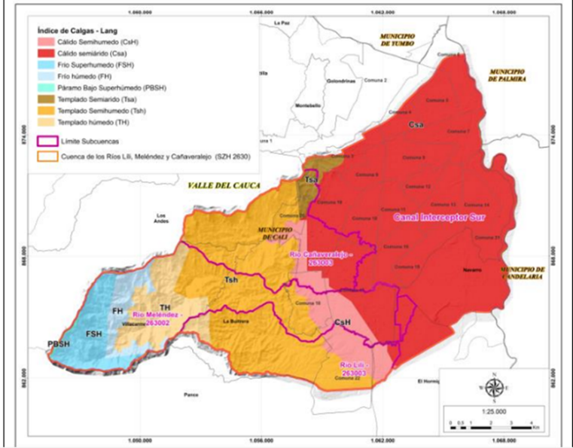
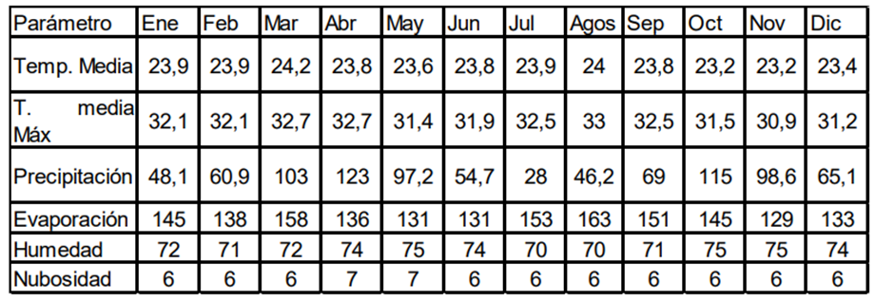
Resultados
Caracterización biofísica:

Slide 19
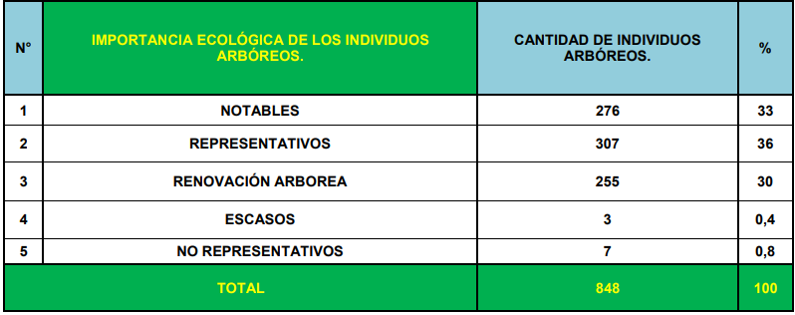
Resultados
Caracterización biofísica:

Slide 20
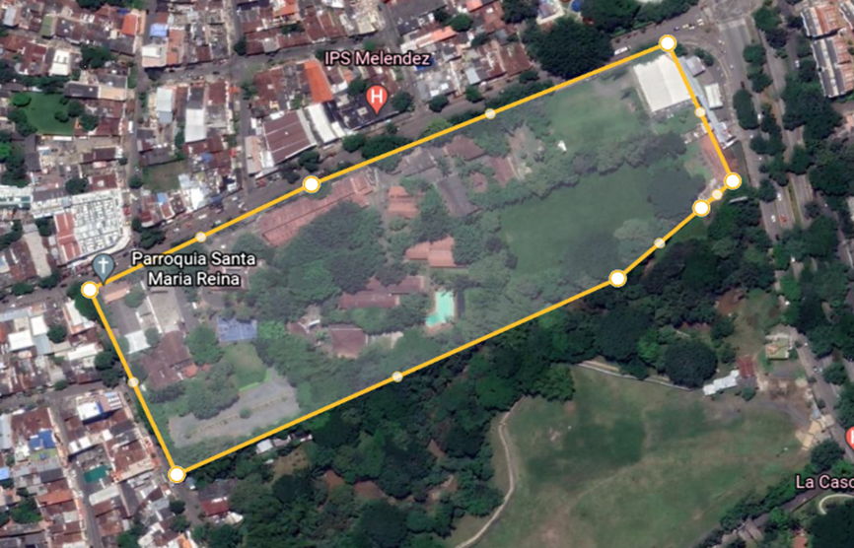
Resultados
Caracterización biofísica:
área aproximada de 52.000 m2
65% de área para zonas verdes

Slide 21
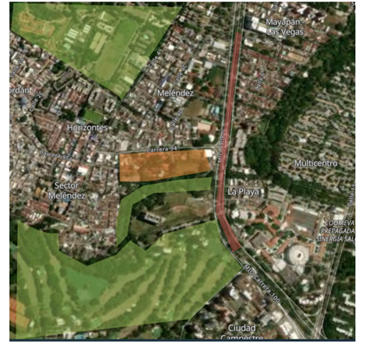
Resultados
Caracterización biofísica:
Zona ecológica principal █,
Bosque urbano conexión █,
Zona ecológica secundaria █.

Slide 22
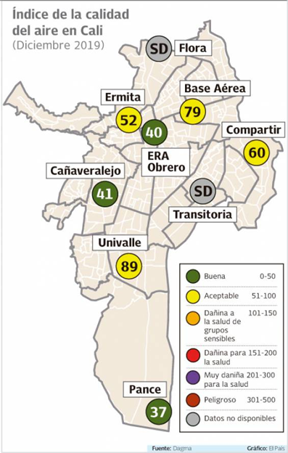
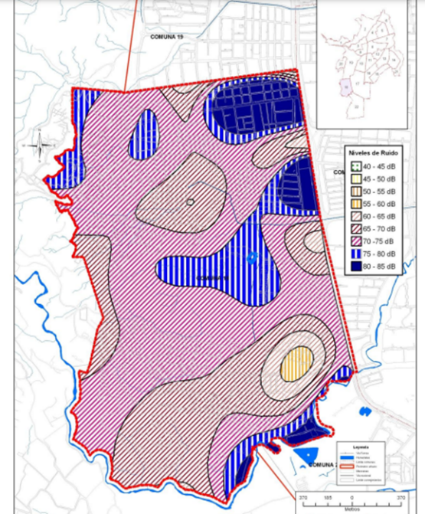
Resultados
Factores abióticos:

Slide 23
RESULTADOS
Objetivo 2

Slide 24
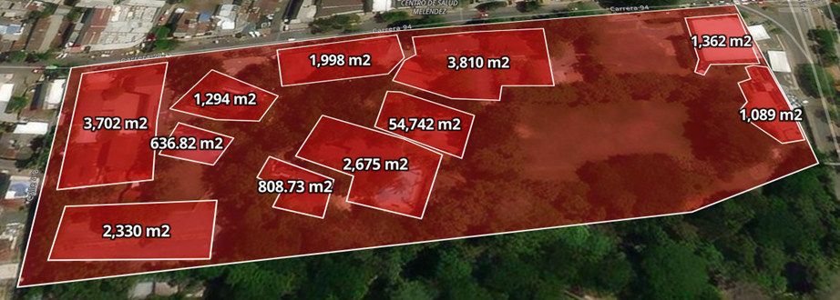
RESULTADOS
Caracterización abiótica infraestructura:
área aproximada de 52.000 m2
infraestructura construida corresponde al 36% de la sede

Slide 25
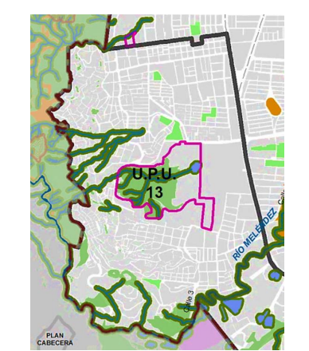
RESULTADOS
Caracterización abiótica infraestructura:
El UPU 13 de Meléndez tiene como objetivo principal fomentar la creación de espacios públicos con la recuperación de elementos del ecosistema ambiental como lo son las quebradas de la zona y ladera del río Meléndez
UNIDAD DE PLANIFICACIÓN URBANA

Slide 26
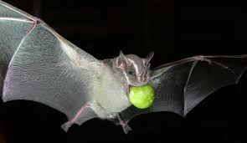
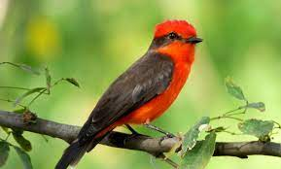
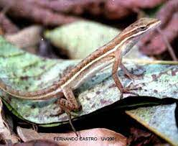
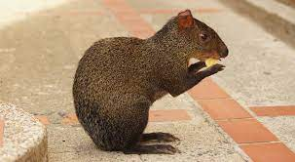
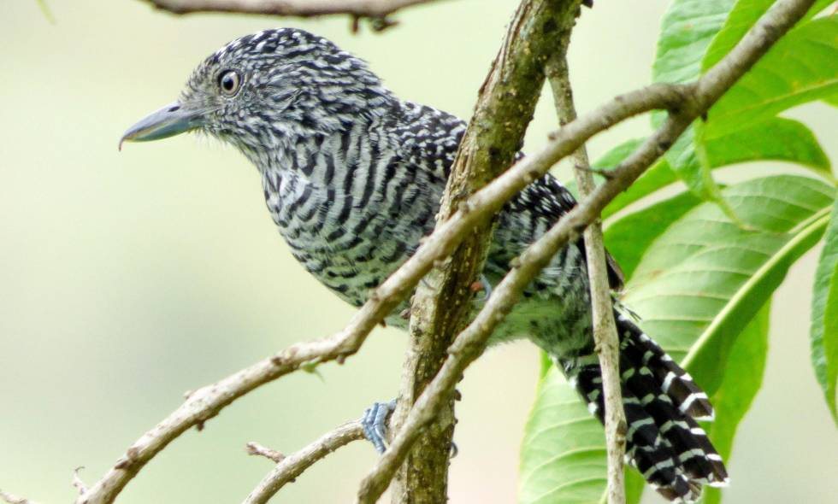
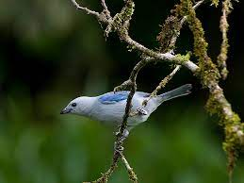
RESULTADOS
Caracterización abiótica fauna:
Herpetofauna
Mastofauna
Avifauna

Slide 27
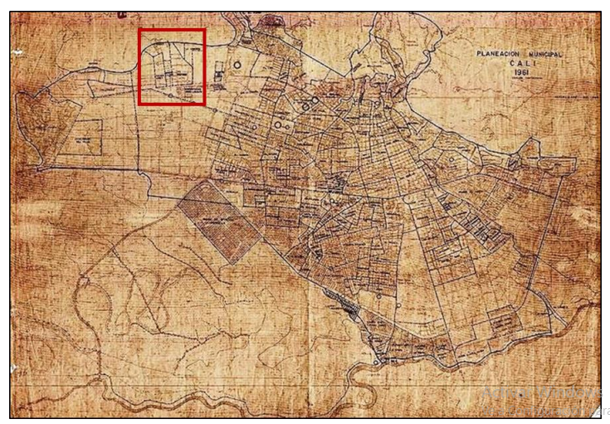
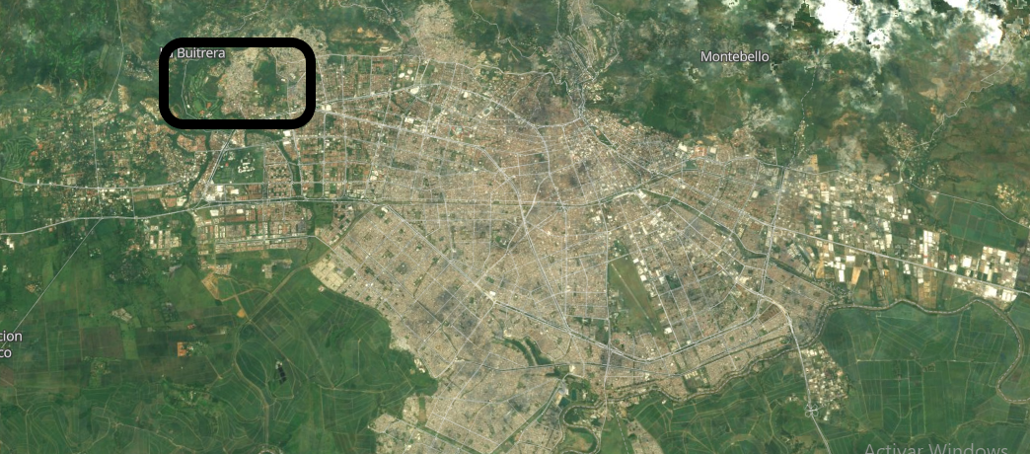
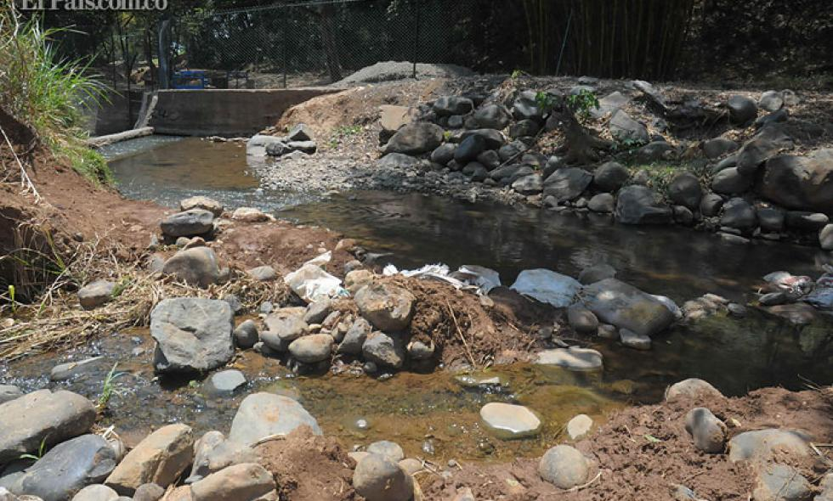
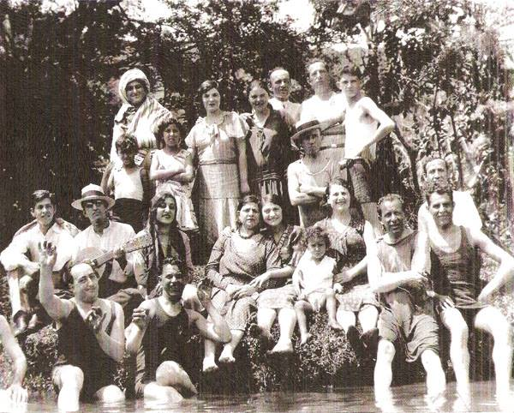
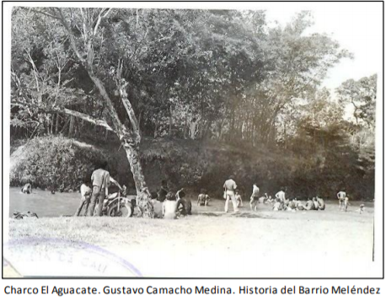
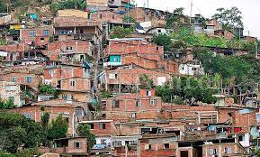
RESULTADOS
Caracterización abiótica historicos:

Slide 28
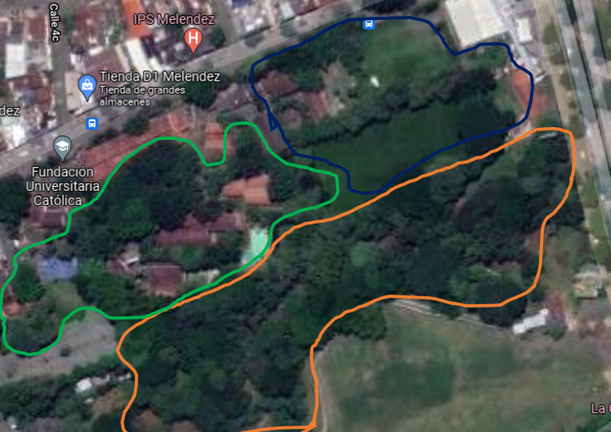
RESULTADOS
Caracterización abiótica zonificacion:
Zona de recuperación █,
Zonas de Concervación █,
Zona de uso █.

Slide 29
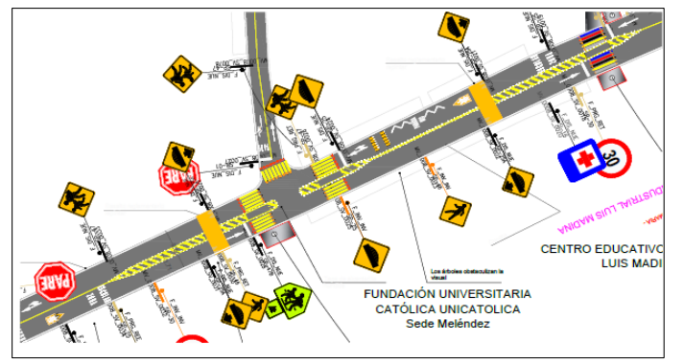
RESULTADOS
Caracterización abiótica señalética:

Slide 30
RESULTADOS
Objetivo 3

Slide 31
RESULTADOS
Programa de manejo y monitoreo.
seguimiento a las especies del bosque urbano
manual de manejo para cada especie
cartillas de las especies arbóreas las cuales contengan las características generalizadas de cada especie

Slide 32
RESULTADOS
Estrategias de alianzas estratégicas
alianzas con el sector privado en el área de influencia del bosque urbano.
Implementar alianzas con entidades públicas de la ciudad.
Cofinanciar el desarrollo de actividades a desarrollar

Slide 33
RESULTADOS
Programas de formación:
opciones de trabajo de campo a la comunidad estudiantil interesados en el tema de bosques urbanos
creación de foros donde se trabajen ideas enfocadas en la preservación de la

Slide 34
RESULTADOS
Programas de expansión sobre la zona de afluencia:
Proponer nuevas zonas verdes de recuperación o conservación
Determinar y estudiar factores determinantes para zonas verdes ubicadas en el plan de

Slide 35
RESULTADOS
Programa de comité de ecomanejo:
Formular modelo de uso del bosque urbano
Generar propuestas de expansión del bosque urbano
Generar indicadores de desarrollo del bosque urbano

Slide 36
CONCLUSIONES
se analizó los diferentes factores, determinando la ubicación y caracterización biofísica que cumplen las condiciones para el desarrollo a futuro de un modelo ecológico de bosque urbano
Con el desarrollo de un proyecto ecológico desarrollado por la universidad le permite impactar directamente la zona de influencia tanto física como moralmente en aras de la concientización de el cambio climático
La vinculación de una propuesta de un proyecto de conservación ecológico desarrollado por la universidad le permite brindar ese granito de arena positivo en aras de el cambio climático

Slide 37
RECOMENDACIONES
Desarrollar un modelo de proyecto ecológico fortalecido por rica biodiversidad ya encontrada en el área
Vincularse a los programas de la administración de Santiago de Cali en aras de fortalecer el desarrollo de el proyecto
En aras de que el proyecto nazca con vida, vincular a comunidad estudiantil y comunidad circundante los cuales se convierten en el motor de desarrollo de el proyecto.

Slide 38
REFERENCIAS
agencia nacional del aspectro. (s.f.). www.ane.gov.co. Obtenido de Campos electromagneticos: https://www.ane.gov.co/gestion-tecnica/SitePages/uso-legal
ALCALDIA DE CALI, U. JAVERIANA. (abril de 2019). indicador mensual de actividad economica. Cali: Secretaría de desarrollo economico.
Alcaldiaa de CALI. departamento administrativo de planeacion municipal. (2017). Unidad de planificacion urbana 13 - Melendez. Cali.
ALL, N. W. (2015). BioScience (Vol. 65). Oxfordshire: EDITOR'S CHOICE. Obtenido de BioScience.
APROMELENDEZ. (2014). HTTP.//protegidacuencamelendeZ. Obtenido de http://protegidacuencamelendez.blogspot.com/p/flora-y-fauna.html
Arteaga, G., Eescobar, D. A., & Galindo, J. A. (2020). Transformaciones urbanas. Crecimiento poblacional y migración en Cali (Colombia). Revista ESPACIOS, 212-223.
Blender, i. M. (14 de abril de 2015). http://www.arquitecturayenergia.cl/. Obtenido de http://www.arquitecturayenergia.cl/home/isla-de-calor-urbana/
cienfi "instituto de investigacion en economia y finanzas icesi". (diciembre de 2007). UNA MIRADA DESCRIPTIVA DE LAS COMUNAS. CALI: Impresora Feriva S.A.
Contexto Educativo Sede Compartir. (9 de 2017). https://contextoeducativosedecompartir. Obtenido de https://contextoeducativosedecompartir.wordpress.com/
Cuero Cuero, K., & rodriguéz Álvarez , L. (2020). Propuesta Para Integrar La Variable Medio Ambiental Al Área De Talento Humano Desde El Modelo De Campus Sostenible De La Fundación Universitaria Católica Lumen Gentium - Unicatólica. Santiago de cali.

Slide 39
REFERENCIAS
CVC. (8 de 01 de 2015). https://cvc.gov.co/.
CVC. (16 de 05 de 2018). https://www.cali.gov.co/. Obtenido de https://www.cali.gov.co/dagma/publicaciones/141078/acciones-de-comunidades-e-instituciones-de-cali-por-la-recuperacion-y-proteccion-de-rios-y-quebradas/
CVC. (2018). Plan de ordenacion y manejo de la cuenca hidrografica lili,melendes, cañaveralejo. cali. Obtenido de https://www.cvc.gov.co/.
CVC, DAGMA, & Fundación Entorno. (2021). Cartilla delBosque Urbano Alcibíades Libreros Varela. La Ruta del colibrí. Santiago de Cali.
DAGMA. (2020). PLAN DE SILVICULTURA DE SANTIAGO DE CALI. CALI.
DANE. (2005). CENSO GENERAL. Bogota.
DAPM (departamento administrativo de planeacion municipal). (11 de 6 de 2018). MAEPE. CALI.
Diana Alvarado, J. o. (21 de 10 de 2014). DISTRIBUCIÓN ESPACIAL DEL BOSQUE SECO TROPICAL EN EL VALLE DEL CAUCA COLOMBIA. Cali: Xavier Marquinez Casas.
DIARIO DE OCCIDENTE. (2021). Gobierno local le apuesta a generar más de 1 millón de parques. DIARIO DE OCCIDENTE.
EL PAIS. (2014). ESCANDALO. EL PAIS, 2-4.
FAO. (1996). http://www.fao.org/.
FAO. (2018). BOSQUES Y CIUDADES SOSTENIBLES. UNASYLVA, 5-18.

Slide 40
REFERENCIAS
García., J. F. (2013). REVISTA ENTORNO GEOGRAFICO. CALI: Departamento de Geografìa - Universidad del Valle.
Guillermo Aponte(1), A. E. (2007). Medición de Campos Electromagnéticos en la Ciudad de Cali. cali.
Hernández López, M. J., & Baloco Vega, A. F. (2019). Estrategias de mejoramiento de la calidad del aire en ciudades con problemas de contaminación atmosférica. Obtenido de http://hdl.handle.net/10495/14402
IDEAM, UPME. (2018). ATLAS DE RADIACION SOLAR EN COLOMBIA. BOGOTA: Imprenta Nacional de Colombia.
Lopez, R. C. (2018). especies utiles del bosque seco tropical del caribe. bogota: humblont . Obtenido de http://reporte.humboldt.org.co/biodiversidad/2018/cap3/302/#seccion1
Martínez-Soto, J., Montero y López-Lena, M., & de la Roca Chiapas, J. M. (2016). FECTOS PSICOAMBIENTALES DE LAS ÁREAS VERDES EN LA SALUD MENTAL. Revista Interamericana de Psicologia/Interamerican Journal of Psychology (IJP).
ministerio de ambiente y desarrollo sostenible. (2017). resolucion 2254 de 2007. BOGOTA: MINISTERIO DE AMBIENTE Y DESARROLLO SOSTENIBLE. Obtenido de https://www.icbf.gov.co/cargues/avance/docs/resolucion_minambienteds_2254_2017.htm
navas, N. G. (2015). ACTUALIZACIÓN DEL MAPA DE RUIDO AMBIENTAL PERIODOS. Santiago de Cali.
Ordoñez, J. J. (2012). Balance hidrico superficial. lima: ibegraf.

Slide 41
REFERENCIAS
PIZANO, C. (2014). el bosque seco tropical en colomboa. humblot. Obtenido de http://www.humboldt.org.co/en/research/projects/developing-projects/item/158-bosques-secos-tropicales-en-colombia
Plan General para la Atención de Desastres en Cali. (s.f.). https://www.osso.org.co/. Obtenido de https://www.osso.org.co/docu/publicac/1996/planii/cap04/figuras/fig08.gif
Quiroja, M. (2 de 6 de 2020). Ecología. Economipedia.com. Obtenido de https://economipedia.com/definiciones/ecologia.html
red comunitaria de bosques urbanos en santiago de cali. (2021). Los bosques urbanos de Cali. Obtenido de https://bosquesurbanosdecali.com/#
revista Semana. (2020). Desmejora la calidad del aire en Cali, ¿qué lo está contaminando? Semana , 2-3.
Romero, J. P., & Vargas, J. J. (2015). VALORACIÓN AMBIENTAL DE LAS ZONAS VERDES DE UNA URBANIZACIÓN EN BOGOTÁ, COLOMBIA, CON EL MÉTODO DE PRECIOS HEDÓNICOS*. Medellin. doi:https://doi.org/10.22395/seec.v19n39a1
secretaria de transito y trasporte medellin. (16 de novimebre de 2016). www.medellin.gov.co.
SEDEMA. (2021). GLOSARIO DE DEFINICIONES SEDEMA. Obtenido de http://www.sadsma.cdmx.gob.mx/.
Suescún, Á., Tobón, A., & Márceles, E. (2013). La vuelta a la mazana, Una memoria literaria de Cali. (J. Zuleta Ortiz, Ed.) cali: NTC. Obtenido de https://es.calameo.com/read/000948328304c739cf548
TINI TAP. (2021). Obtenido de https://www.tinytap.com/activities/g1d5i/play/el-ciclo-del-agua

Slide 42
¡MUCHAS GRACIAS!

